Slide 1
SC-900考古題

Slide 2
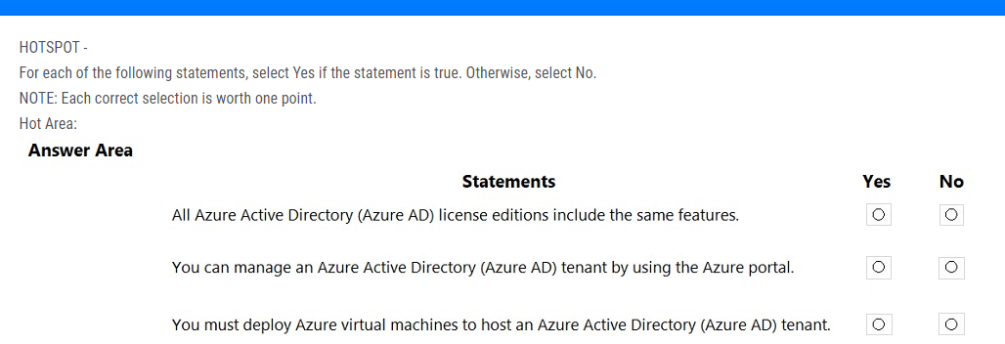
所有的Azure Active Directory (Azure AD)授權版本都包含一樣的功能
你可以使用Azure入口網站來管理Azure Active Directory (Azure AD)帳戶
你必預部署Azure虛擬主機來托管Azure Active Directory (Azure AD)訂用戶

Slide 3
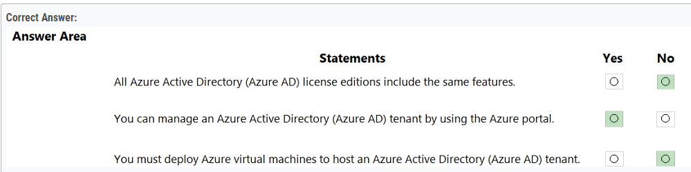
功能不一樣
Azure AD是基於雲的身份
和訪問管理服務
Azure Active Directory 定價 | Microsoft 安全性
什麼是 Azure Active Directory？ - Microsoft Entra | Microsoft Docs

Slide 4
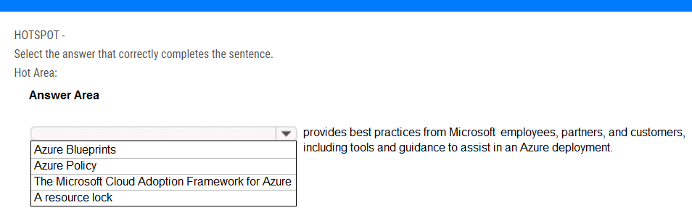
_______________提供來自 Microsoft 員工、合作夥伴和客戶的最佳實踐，包括幫助進行 Azure 部署的工具和指南

Slide 5
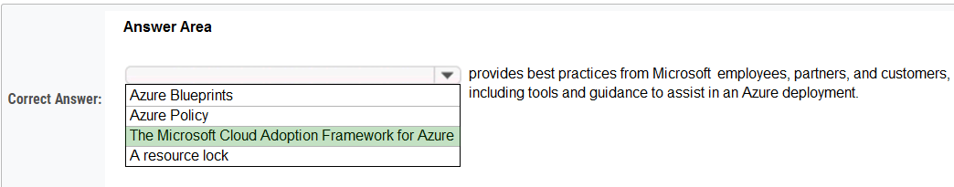
適用於 Azure 的 Microsoft 雲端採用架構 - Cloud Adoption Framework | Microsoft Docs

Slide 6
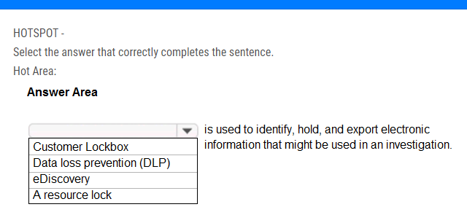
_____________用於識別、挖掘和匯出可能用於調查的電子資訊

Slide 7
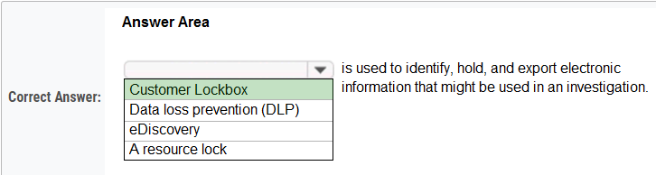
從功能描述來看，eDiscovery才是對的
Customer Lockbox是用來給Microsoft支援人員需要協助客戶作處理時，要求存取權時用的
Microsoft Purview 電子文件探索解決方案 - Microsoft 365 Compliance | Microsoft Docs
適用於 Microsoft Azure 的客戶加密箱 | Microsoft Docs

Slide 8
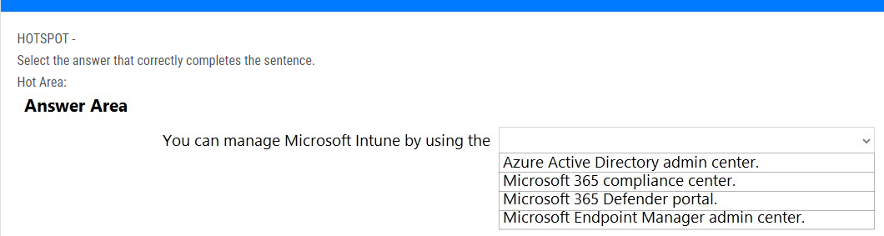

Slide 9
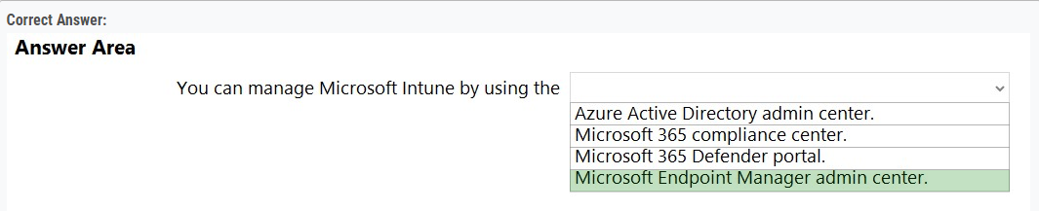
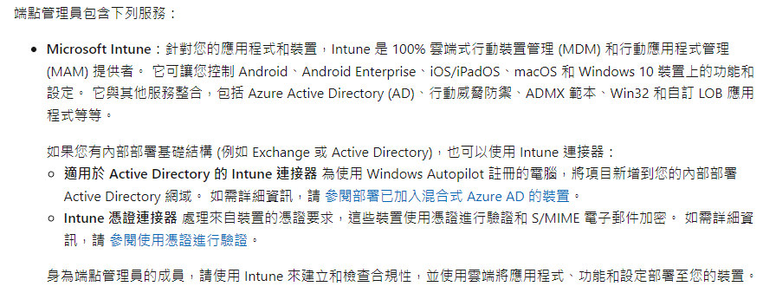
什麼是Microsoft Intune | Microsoft Docs
Microsoft 端點管理員概觀 | Microsoft Docs

Slide 10
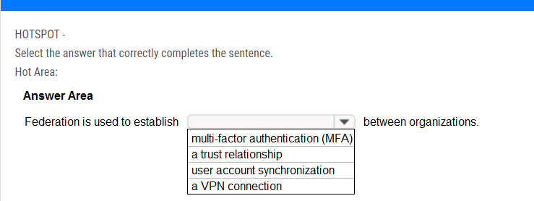
組織之間使用_______________建立同盟
(合作夥伴的可以利用什麼工具建立彼此的連線協作)

Slide 11
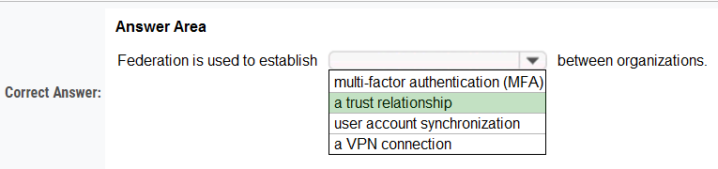
同盟(Federation)：可讓你藉由在個別網域的身分識別提供者之間建立信任關係，以跨組織或網域界限來存取服務。像網站可以用Google或Apple ID登入
什麼是與 Azure AD 同盟？ - Microsoft Entra | Microsoft Docs

Slide 12
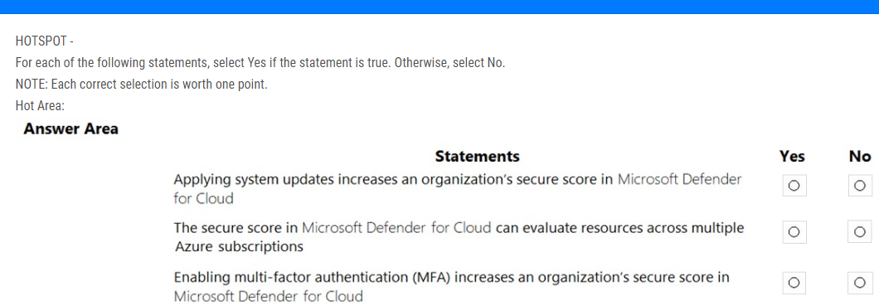
套用系統更新可以增加在Microsoft Defender for Cloud中的組織安全分數
Microsoft Defender for Cloud安全分數可以評量跨多個Azure訂閱帳戶的資源存取
開啟多要素驗證可以增加組職Microsoft Defender for Cloud的安全分數

Slide 13
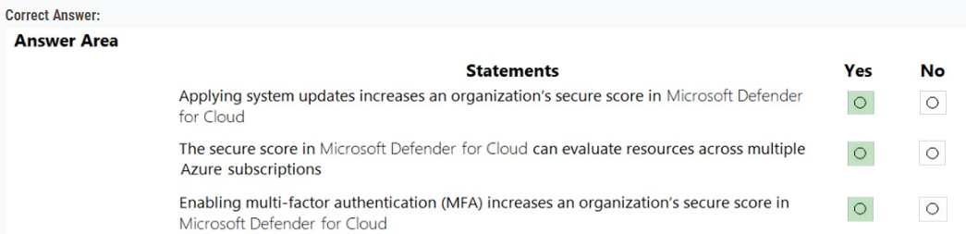
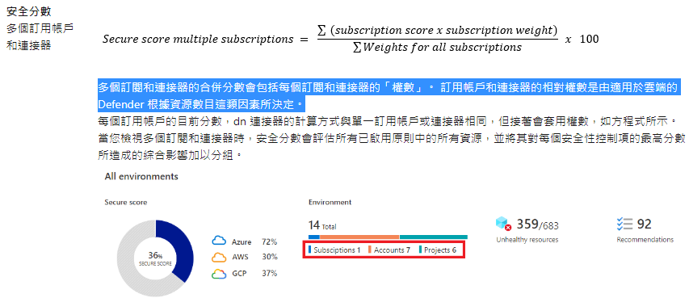
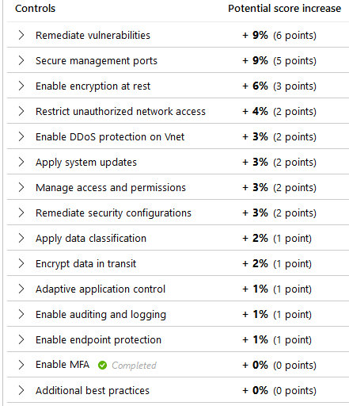
適用於雲端的 Microsoft Defender 的安全性態勢 | Microsoft Docs

Slide 14
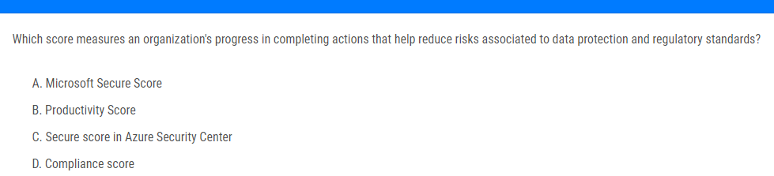
哪個分數衡量組織在完成有助於降低與資料保護和監管標準相關的風險的行動方面的進展？

Slide 15
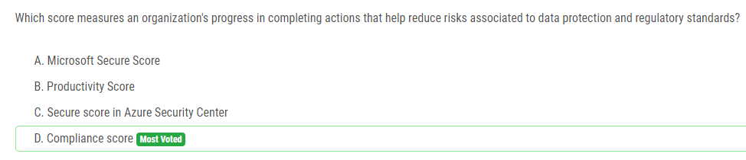
Microsoft Purview 合規性管理員 - Microsoft 365 Compliance | Microsoft Docs

Slide 16
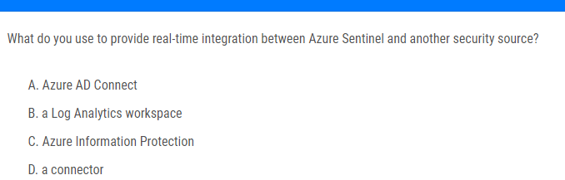
您使用什麼來提供 Azure Sentinel 和其他安全來源之間的即時整合？

Slide 17
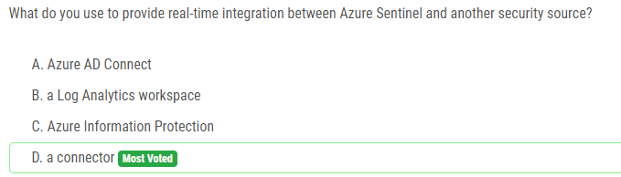
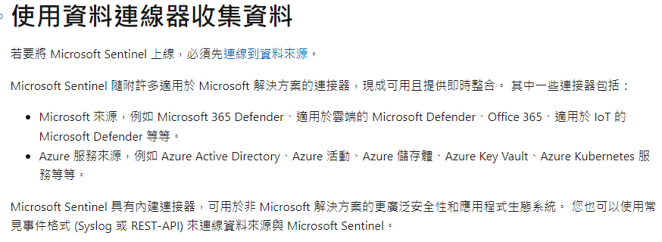
什麼是 Microsoft Sentinel？ | Microsoft Docs

Slide 18
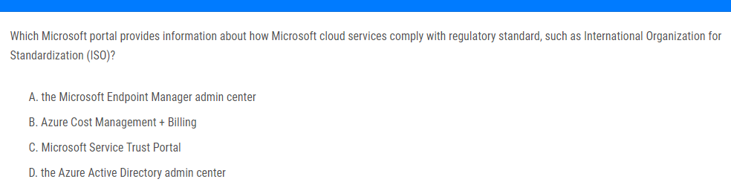
哪個 Microsoft 入口網站提供有關 Microsoft 雲服務如何符合國際標準化組織(ISO) 等監管標準的資訊？

Slide 19
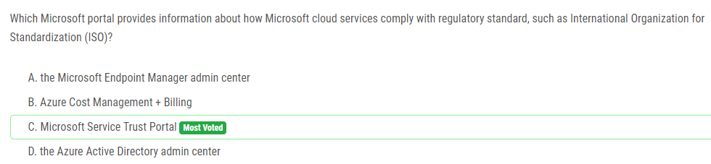
開始使用 Microsoft 服務信任入口網站 - Microsoft 365 Compliance | Microsoft Docs

Slide 20
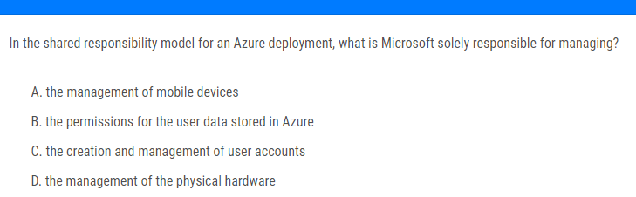
在 Azure 部署的責任共擔模型中，Microsoft 僅負責管理什麼？

Slide 21
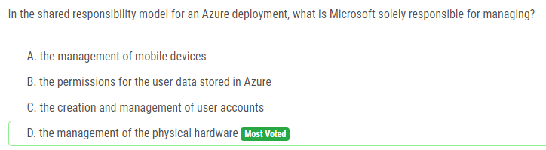
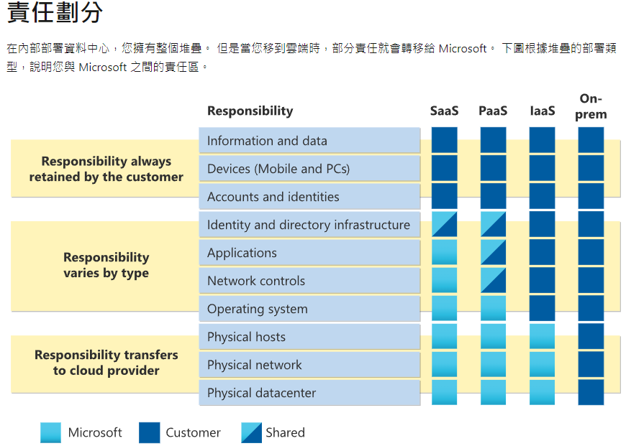
雲端中共同負擔的責任 - Microsoft Azure | Microsoft Docs

Slide 22
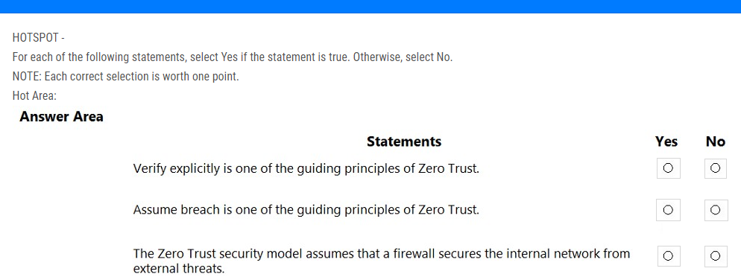
明確驗證是零信任的指導原則之一
假設缺口是零信任的指導原則之一
零信任安全模型假設防火牆保護內部網路免受外部威脅

Slide 23
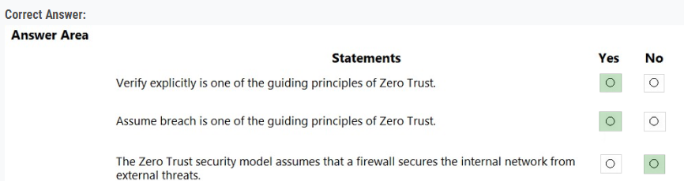
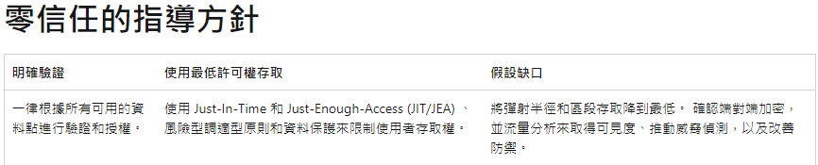
零信任實作指引 | Microsoft Docs

Slide 24
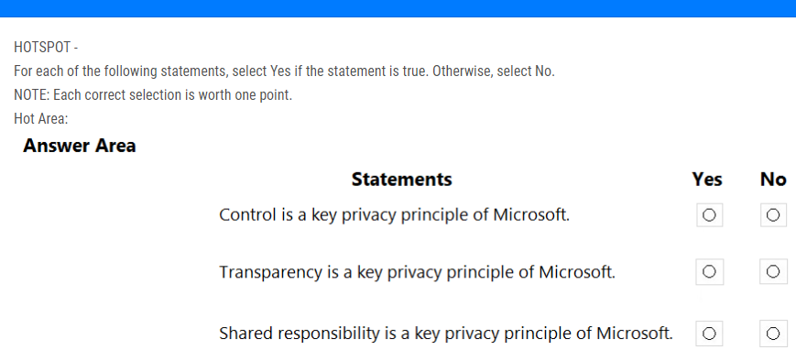
這題是在考隱私權六準則
控制是微軟的隱私權原則重點
透明度是微軟的隱私權原則重點
共同分擔責任是微軟的隱私權原則重點

Slide 25
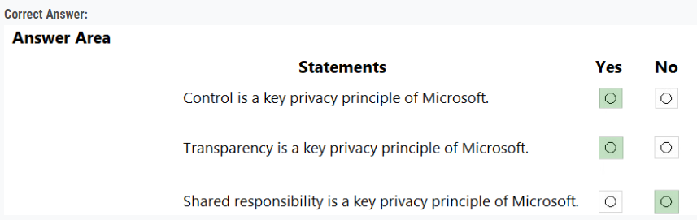
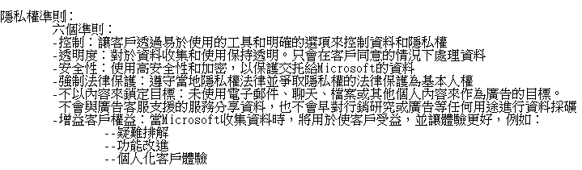
Microsoft Privacy Principles & Data Security | Microsoft CSR

Slide 26
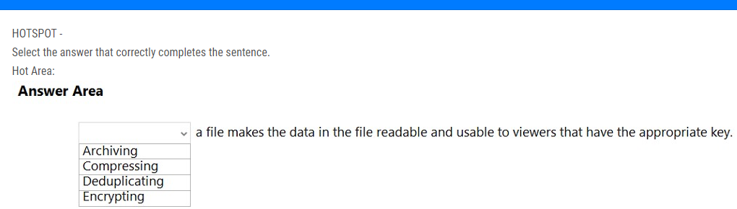
封裝
__________檔案使文件中的資料對擁有適當密鑰的查看者可讀和可用
壓縮
去重複
加密

Slide 27
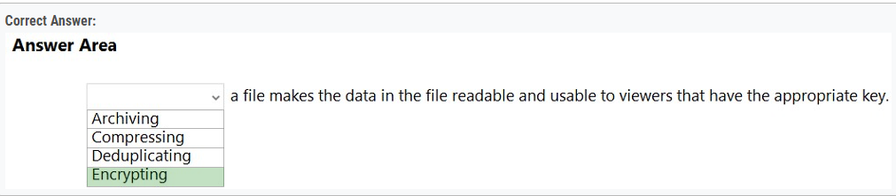
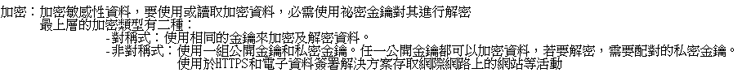

Slide 28
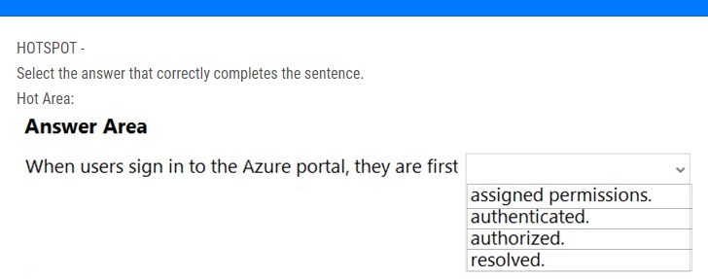
驗證
授權
當使用者登入Azure入口網站，他們首先___________________

Slide 29
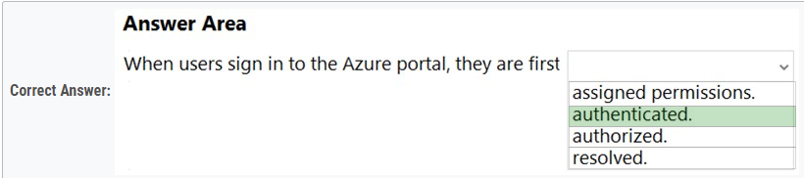
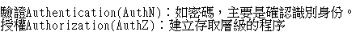
驗證身分後，才會授權
驗證和授權 - Azure App Service | Microsoft Docs

Slide 30
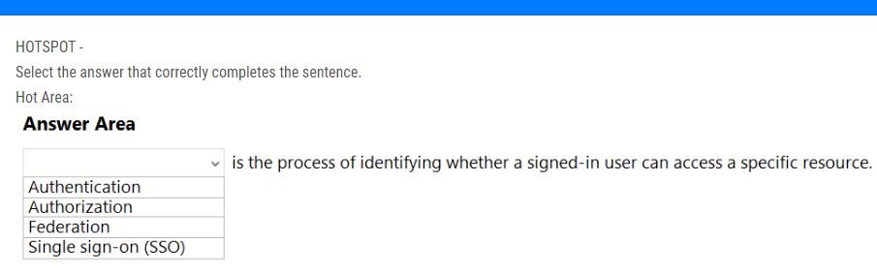
_________是識別登錄用戶是否可以訪問特定資源的過程

Slide 31
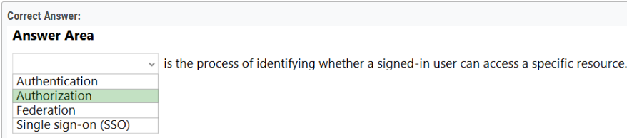
驗證和授權 - Azure App Service | Microsoft Docs

Slide 32
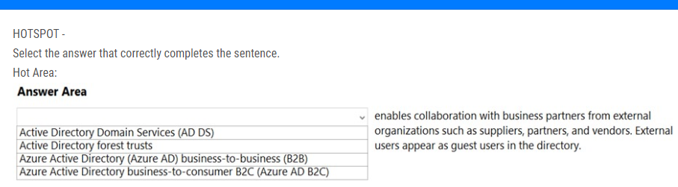
_______________允許與來自外部組織（如供應商、合作夥伴和供應商）的業務合作夥伴進行協作。外部用戶在directory中顯示為來賓用戶。

Slide 33
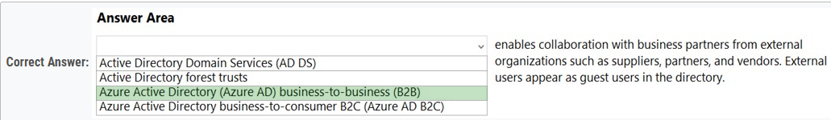
描述很明顯的就是B2B (商業對商業)
B2B 共同作業概觀 - Azure AD - Microsoft Entra | Microsoft Docs

Slide 34
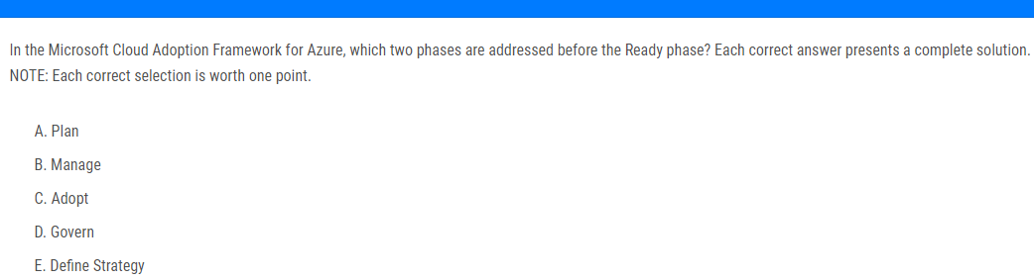
在 Azure 的 Microsoft Cloud Adoption Framework中，在準備階段之前解決了哪兩個階段？ 每個正確答案都提供了一個完整的解決方案。
A.計劃
B.管理 C.採用
D.治理
E.定義策略

Slide 35
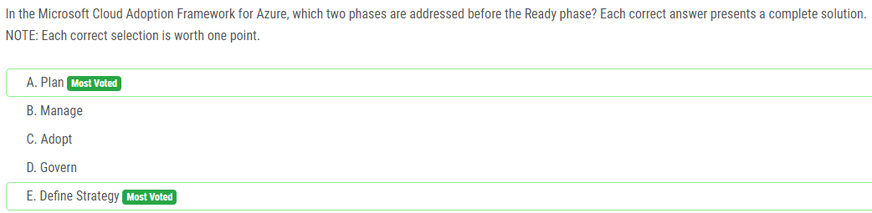
適用於 Azure 的 Microsoft 雲端採用架構 - Cloud Adoption Framework | Microsoft Docs

Slide 36
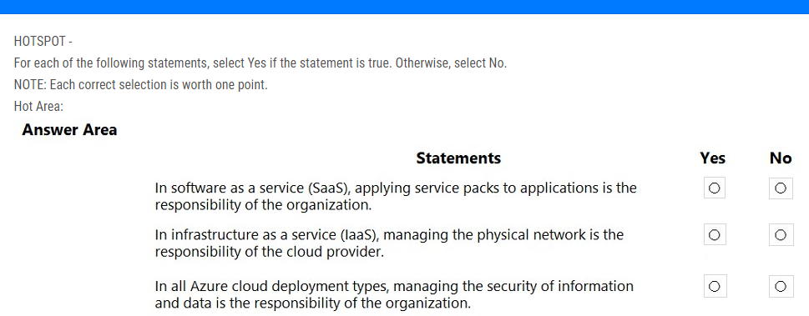
在SaaS中，將服務包套用在應用程式是組職的責任
在IaaS中，管理實體網路是雲提供者的責任
在所有的雲端部署種類裡，管理資訊和資料的安全是組織的責任

Slide 37
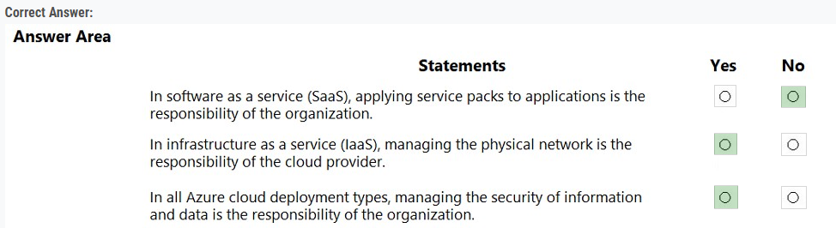
雲端中共同負擔的責任 - Microsoft Azure | Microsoft Docs

Slide 38
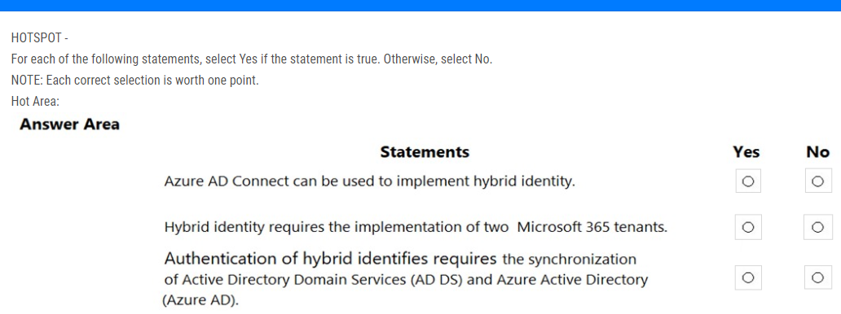
Azure AD Connect可用於實現混合識別
混合識別需要兩個 Microsoft 365 帳戶來實作
混合識別身份驗證需要同步 Active Directory 網域服務(AD DS)和 Azure Active Directory(Azure AD)

Slide 39
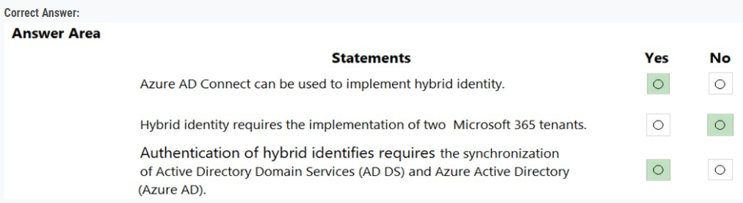
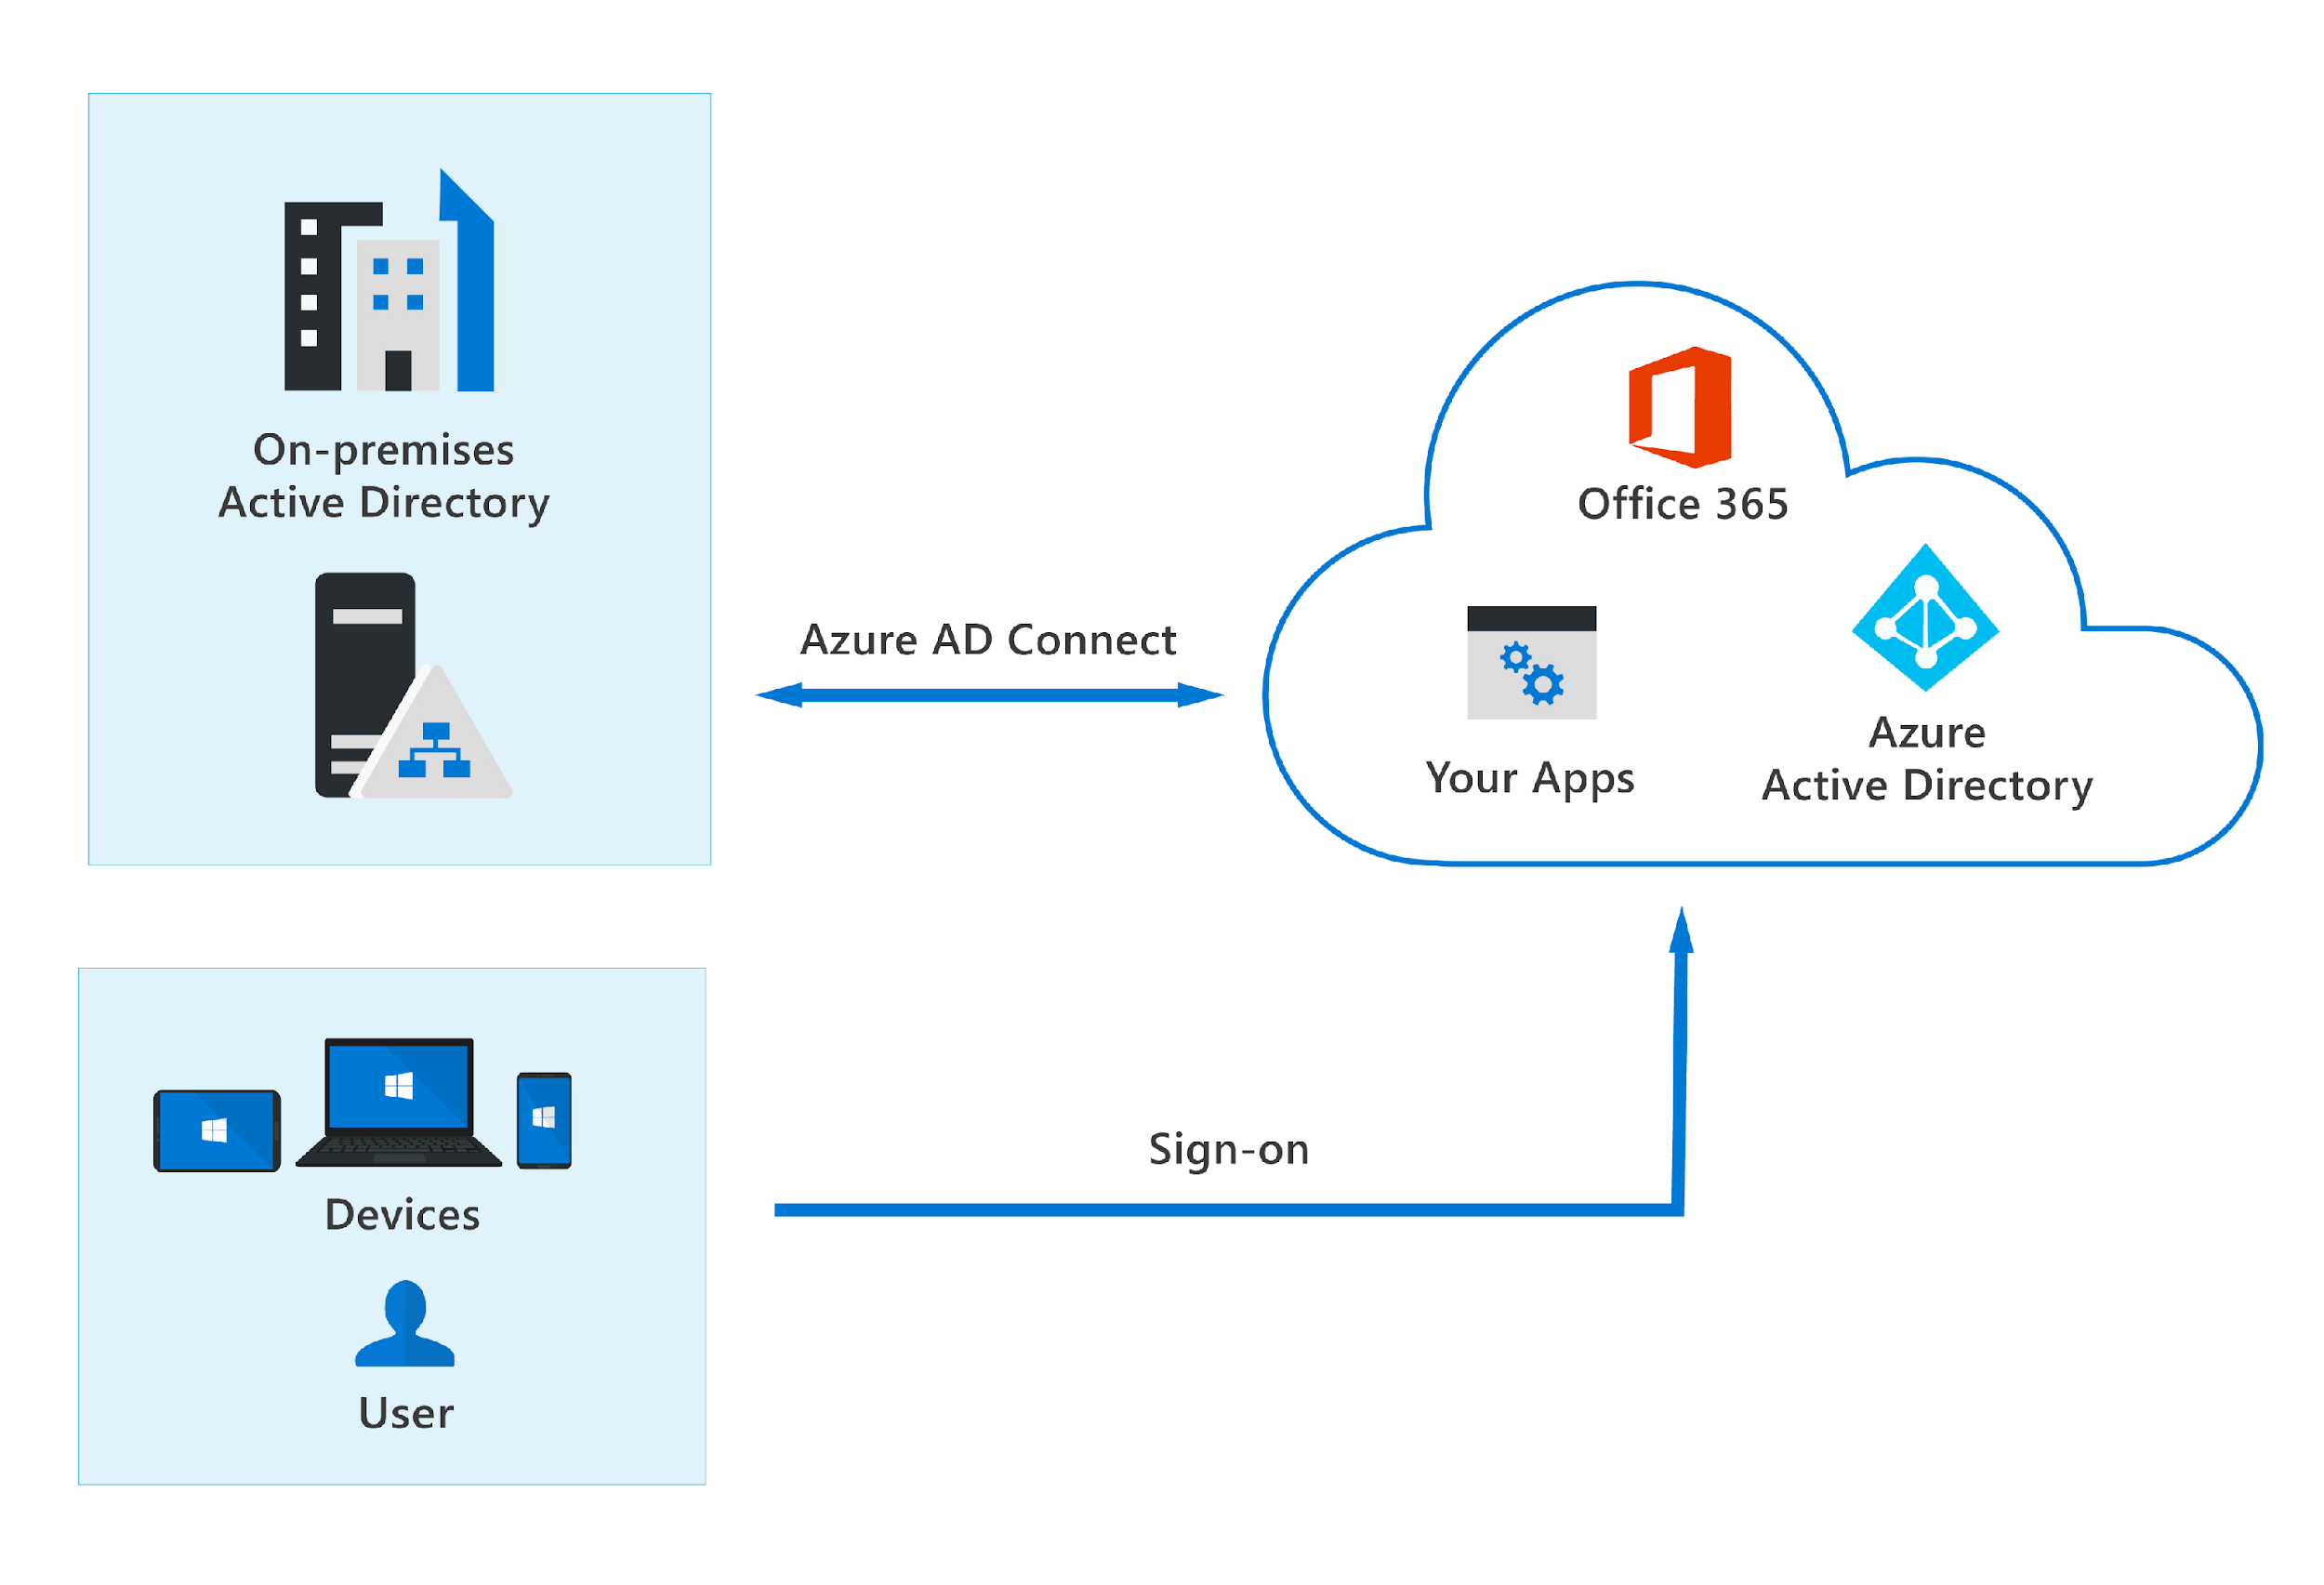
說明混合式身分識別的概念 - Training | Microsoft Docs
Azure AD 混合式身分識別驗證解決方案 - Microsoft Entra | Microsoft Docs

Slide 40
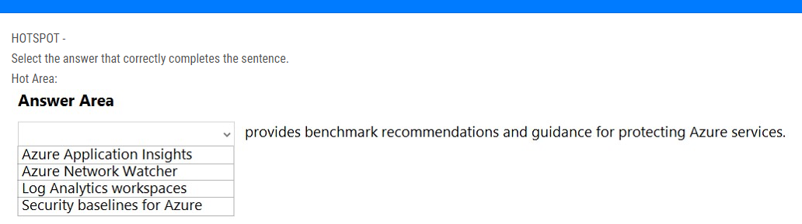
_________為保護 Azure 服務提供基準建議和指導

Slide 41
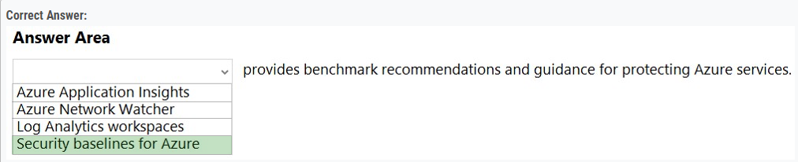
適用于 Azure 雲端服務 的 Azure 安全性基準 | Microsoft Docs

Slide 42

什麼是靜態加密的示例？
使用站點到站點 VPN 加密通信
加密虛擬磁碟
使用加密的 HTTPS 連接訪問網站
發送加密郵件

Slide 43


Azure 待用資料加密 - Azure 安全性 | Microsoft Docs

Slide 44

哪三個陳述準確地描述了零信任的指導原則？
A. 按物理位置定義周長。
B. 使用身份作為主要安全邊界。
C. 始終明確地驗證用戶的權限。
D. 始終假設用戶系統可能被破壞。
E. 使用網路作為主要安全邊界。

Slide 45


最低權限(答案描述應該是指依據身分給予適當安全性權限)
明確的驗證
假設缺口
零信任實作指引 | Microsoft Docs

Slide 46


目前Azure入口網站內的為Microsoft Defender

Slide 47

目前Azure入口網站內的為Microsoft Defender
什麼是適用於雲端的 Microsoft Defender？ - Microsoft Defender for Cloud | Microsoft Docs

Slide 48

您正在評估合規性管理員中的合規性分數。 將合規分數操作子類別與適當的操作相匹配。
更正性
加密待用資料
偵測性
預防性
執行系統稽核
以變改設定作為安全性事件的回應

Slide 49


合規性分數計算 - Microsoft 365 Compliance | Microsoft Docs

Slide 50

現在已更名為：Microsoft Purview
合規性管理員可以直從從__________________訪問

Slide 51

現在已更名為：Microsoft Purview

Slide 52

啟用多因子驗證會增加微軟安全分數
較高的微軟安全分數指的是Microsoft 365用戶中的確定風險等級較低
Microsoft安全分數根據控制措施（包括資料保護和治理的關鍵法規和標準）來衡量完成操作的進度

Slide 53

啟用多因子驗證會增加微軟安全分數
較高的微軟安全分數指的是Microsoft 365用戶中的確定風險等級較低
Microsoft Secure Score 根據控制措施（包括資料保護和治理的關鍵法規和標準）來衡量完成操作的進度。
Microsoft 安全分數 | Microsoft Docs

Slide 54

您可以使用什麼來為用戶提供兩小時的時間來完成 Azure 中的管理任務？

Slide 55


正確答案應為A。PIM才有提供這種限時的功能
什麼是 Privileged Identity Management? - Azure AD - Microsoft Entra | Microsoft Docs

Slide 56

在混合身份模型中，您可以使用什麼來在 Active Directory 域服務 (AD DS) 和 Azure Active Directory (Azure AD) 之間同步身份？

Slide 57


什麼是 Azure AD Connect 和 Connect Health。 - Microsoft Entra | Microsoft Docs

Slide 58

您可以在Azure Active Directory(Azure AD)中建立自訂角色
全域管理員在Azure Active Directory(Azure AD)中是一個角色
Azure Active Directory(Azure AD)使用者只能被指派一個角色

Slide 59

在 Azure AD 角色型存取控制中建立自訂角色 - Microsoft Entra | Microsoft Docs
Azure AD 內建角色 - Azure Active Directory - Microsoft Entra | Microsoft Docs

Slide 60

Azure Active Directory(Azure AD) 被部署在本地環境
Azure Active Directory(Azure AD) 是Microsoft 365訂閱提供的一部分
Azure Active Directory(Azure AD) 是一種識別與存取的管理服務

Slide 61

步驟 1： 確定您的雲端身分識別模型 - Microsoft 365 Enterprise | Microsoft Docs

Slide 62

在Windows Hello企業版中，使用者驗證所使用的生物資料____________
被存在一個外部裝置 只被儲存在一個本地裝置 被儲存在Azure Active Directory 被複製到用戶指定的所有設備

Slide 63


Windows Hello 企業版 Windows) (概觀 - Windows security | Microsoft Docs

Slide 64

Azure Active Directory (Azure AD) 密碼保護的目的是什麼？
A. 控制用戶必須更改密碼的頻率
B. 識別用戶無需使用多因素身份驗證 (MFA) 即可登錄的設備
C. 使用全球公認的加密標準對密碼進行加密
D. 防止用戶在密碼中使用特定單詞

Slide 65

Azure AD 密碼保護 - Azure Active Directory - Microsoft Entra | Microsoft Docs

Slide 66

可以使用哪個 Azure Active Directory (Azure AD) 功能來評估群組成員身份並自動刪除不再需要群組成員身份的用戶？

Slide 67

什麼是存取權檢閱？ - Azure Active Directory - Microsoft Entra | Microsoft Docs

Slide 68

_______________需要額外的驗證，比如發送到手機的驗證碼

Slide 69

Azure AD Multi-Factor Authentication 概觀 - Microsoft Entra | Microsoft Docs

Slide 70

條件式存取原則可以將裝置狀態視為訊號
條件式存取原則在第一要素驗證完成之前套用
條件式存取原則在使用者存取定義的應用程式時觸發多要素驗證(MFA)

Slide 71


在通過第一要素驗證才套用(例如一般密碼通過後，發現設備沒 有登入過，再觸發簡訊驗證碼)
建置條件式存取原則 - Azure Active Directory - Microsoft Entra | Microsoft Docs

Slide 72

______________是一種基於雲的解決方案，利用本地Active Directory訊號來識別、檢測和調查高級威脅

Slide 73


什麼是適用於身分識別的 Microsoft Defender？ | Microsoft Docs

Slide 74

Microsoft Defender for Identity可以辨識來自本地________________________的進階威脅

Slide 75

什麼是適用於身分識別的 Microsoft Defender？ | Microsoft Docs

Slide 76

Azure Active Directory (Azure AD)是____________________用來作驗證和授權

Slide 77

步驟 1： 確定您的雲端身分識別模型 - Microsoft 365 Enterprise | Microsoft Docs

Slide 78

可以使用哪個 Azure Active Directory (Azure AD) 功能來提供即時 (JIT) 訪問以管理 Azure 資源？

Slide 79


什麼是 Privileged Identity Management? - Azure AD - Microsoft Entra | Microsoft Docs

Slide 80

Azure 多重身份驗證 (MFA) 可以使用哪三種身份驗證方法？

Slide 81


Azure AD Multi-Factor Authentication 概觀 - Microsoft Entra | Microsoft Docs

Slide 82

您可以使用哪些 Microsoft 365 功能來限制組織中兩個部門的成員之間的通信和資訊共享？
敏感標籤原則
客戶加密箱
資訊屏障

Slide 83


了解屏障的相關資訊 - Microsoft 365 Compliance | Microsoft Docs

Slide 84

條件存取原則總是強制使用多要素驗證(MFA)
條件存取原則可用於根據用戶的位置阻止對應用程序的存取
條件存取原則只對已加入Azure Active Directory (Azure AD)的人有影響

Slide 85

什麼是 Azure Active Directory 中的條件式存取？ - Microsoft Entra | Microsoft Docs

Slide 86

條件存取原則可以套用在全域管理者
條件存取原則在使用者驗者之前就被評估
條件存取原則可以使用裝置平台當作訊號，如Android或iOS

Slide 87

在完成第一因素身份驗證後才應用條件訪問策略
什麼是 Azure Active Directory 中的條件式存取？ - Microsoft Entra | Microsoft Docs

Slide 88

訪客主體
受控主體
服務主體
使用者帳戶
應用程式在Azure Active Directory (Azure AD)中被註冊時將會自動建立為一個_______________

Slide 89


在入口網站中建立 Azure AD 應用程式和服務主體 - Microsoft Entra | Microsoft Docs

Slide 90

Windows Hello 企業版支持哪三種身份驗證方法？
A.指紋
B.人臉識別
C.PIN碼
D.電子郵件驗證
E.安全問題

Slide 91

為什麼 PIN 優於 Windows) (線上密碼 - Windows security | Microsoft Docs
在企業 (Windows) 中Windows Hello生物特徵辨識 - Windows security | Microsoft Docs

Slide 92

當您將Azure Active Directory (Azure AD) 安全性預設值啟用，_________將會套用在所有的Azure AD使用者？

Slide 93

Azure Active Directory 安全性預設值 - Microsoft Entra | Microsoft Docs

Slide 94

你有一個 Azure 訂閱。 您需要實施基於批准的、有時限的角色啟用。 你應該用什麼？

Slide 95


什麼是 Privileged Identity Management? - Azure AD - Microsoft Entra | Microsoft Docs

Slide 96

全域管理員不受條件訪問原則的約束
條件訪問原則可以將用戶添加到 Azure AD
條件訪問原則可以強制使用多要素驗證(MFA)存取雲端應用程式

Slide 97

預設沒有排除，只能再特別設成排除
什麼是 Azure Active Directory 中的條件式存取？ - Microsoft Entra | Microsoft Docs
條件式存取 - 要求所有管理員都使用 MFA - Azure Active Directory - Microsoft Entra | Microsoft Docs

Slide 98

為 Azure Active Directory (Azure AD) 租戶啟用安全預設值時，會強制執行哪兩個要求？
A. 所有用戶都必須通過註冊設備進行身份驗證。
B. 管理員必須始終使用 Azure 多重身份驗證 (MFA)。
C. 所有用戶都需要註冊 Azure 多重身份驗證 (MFA)。
D. 所有用戶必須使用無密碼登錄進行身份驗證。
E. 所有用戶都必須使用 Windows Hello 進行身份驗證。

Slide 99


Azure Active Directory 安全性預設值 - Microsoft Entra | Microsoft Docs

Slide 100

向 Active Directory (Azure AD) 註冊應用程序時會創建哪種類型的標識？
使用者帳戶
受使用者管理主體
受系統管理主體
服務主體

Slide 101

在入口網站中建立 Azure AD 應用程式和服務主體 - Microsoft Entra | Microsoft Docs

Slide 102

使用 Azure Active Directory (Azure AD) 身份保護可以執行哪三項任務？
A. 為合作夥伴組織配置外部訪問。
B. 將風險檢測匯出到第三方工具。
C. 自動檢測和修復基於身份的風險。
D. 調查與用戶身份驗證相關的風險。
E. 創建並自動為數據分配敏感度標籤。

Slide 103


BCD的答案才正確
Azure Active Directory Identity Protection 是什麼？ - Microsoft Entra | Microsoft Docs

Slide 104

當使用多重要素驗證(MFA)時，密碼應該為你所______

Slide 105



Slide 106

Windows Hello企業版可以使用Microsoft Authenticator app當作驗證的方法
Windows Hello企業版可以使用PIN碼當作驗證的方法
Windows Hello企業版的身份驗證資訊在一個用戶所註冊的所有設備之間同步。

Slide 107


沒有使用Microsoft Authenticator app
驗證是由識別提供者驗證，裝置只會有權仗，沒有驗證資訊
Windows Hello 企業版 Windows) (概觀 - Windows security | Microsoft Docs

Slide 108

一個Azure 資源可以使用受系統____________來存取Azure服務

Slide 109

適用於 Azure 資源的受控識別 - Microsoft Entra | Microsoft Docs

Slide 110

分類
事件
原則
您可以使用Microsoft 365 Defender入口網站中的___________來確認那些裝置受到警示影響

Slide 111



Slide 112

Microsoft Defender for Endpoint 的兩項功能是什麼？
A. 自動調查和補救
B. 傳輸加密
C. 影子 IT 檢測
D. 減少攻擊面

Slide 113


適用於端點的 Microsoft Defender | Microsoft Docs

Slide 114

提供網路位址轉送(NAT)服務
提供與 Azure 虛擬機的安全無縫遠程桌面連接
提供可應用於虛擬網路上特定網路介面的流量過濾

Slide 115

Azure 網路服務概欟 | Microsoft Docs
關於 Azure Bastion | Microsoft Docs
Azure 網路安全性群組概觀 | Microsoft Docs

Slide 116

_________是一種雲原生 SIEM 和 SOAR 解決方案，用於為警報檢測、威脅可見性、主動搜索和威脅回應提供單一解決方案

Slide 117

SIEM、SOAR出現就只會是Azure Sentinel這個服務
什麼是 Microsoft Sentinel？ | Microsoft Docs

Slide 118

Azure Defender可偵測Azure Storage的漏洞和威脅
雲端安全態勢管理(CSPM)所有的Azure訂閱皆可使用
Azure安全中心可以評估部署在本地的工作負載的安全

Slide 119


什麼是適用於雲端的 Microsoft Defender？ - Microsoft Defender for Cloud | Microsoft Docs

Slide 120

您可以使用 Microsoft 365 安全中心中的_________查看與同一攻擊相關的警報彙整。
事件

Slide 121

具有Microsoft 365 Defender的事件回應 | Microsoft Docs
Microsoft 365 Defender中的威脅分析 | Microsoft Docs

Slide 122

網路安全群組(NSGs)可以阻擋來自網際網路的輸入流量
網路安全群組(NSGs)可以阻擋輸出到網際網路的流量
網路安全群組(NSGs)可以根據IP位址、通訊協定和埠來過濾流量

Slide 123

Azure 網路安全性群組概觀 | Microsoft Docs

Slide 124

Microsoft Intune可以被使用來管理Android裝置
Microsoft Intune可用於配置 Azure 訂閱
Microsoft Intune可用於管理組織擁有的裝置和個人裝置

Slide 125

什麼是Microsoft Intune | Microsoft Docs
什麼是Microsoft Intune裝置註冊 - Microsoft Intune | Microsoft Docs

Slide 126

你可以為每一個虛擬網路建立一個Azure Bastion
Azure Bastion使用 RDP 提供安全的用戶連接
透過Azure入口網站使用Azure Bastion提供安全的連線到Azure虛擬機器

Slide 127


關於 Azure Bastion | Microsoft Docs

Slide 128

Microsoft Defender for Endpoint 中的哪些功能通過減少攻擊面來提供抵禦網路威脅的第一道防線？
A. 自動修復
B. 自動調查
C. 高級狩獵
D. 網路保護

Slide 129

使用網路保護來協助防止連線到不正確的網站 | Microsoft Docs

Slide 130

在Microsoft Sentinel，您可以使用_________來自動化一般任務

Slide 131



什麼是 Microsoft Sentinel？ | Microsoft Docs

Slide 132

那二個種類的資源可以被Azure防火牆保護？

Slide 133

A、D答案才是對的
何謂 Azure 防火牆？ | Microsoft Docs

Slide 134

您計劃實施安全策略並在整個網路基礎設施中放置多層防禦。 這代表了哪種安全方法？
深層防禦/縱深防禦
共同分擔責任模型

Slide 135


縱深防禦是什麼？ - Training | Microsoft Docs

Slide 136

Microsoft Defender for Endpoint可以保護Android裝置
Microsoft Defender for Endpoint可以保護運行Windows 10的虛擬主機
Microsoft Defender for Endpoint可以為Microsoft SharePoint Online站點和內容提供防毒

Slide 137

Microsoft Defnender for Office365才對
適用於端點的 Microsoft Defender | Microsoft Docs
在 Android 上使用 Microsoft Intune 部署適用於端點的 Microsoft Defender | Microsoft Docs

Slide 138

只有在附件沒有惡意軟件的情況下，您才能使用什麼來掃描電子郵件附件並將附件轉發給收件人？

Slide 139


適用於 Office 365 的 Microsoft Defender 服務描述 - Service Descriptions | Microsoft Docs

Slide 140

哪個功能提供 Azure Sentinel 的擴展檢測和響應 (XDR) 功能？

Slide 141


評估和試驗Microsoft 365 Defender，這是一個 XDR 解決方案 | Microsoft Docs

Slide 142

您可以使用什麼來為 Azure SQL 託管實例提供威脅檢測？

Slide 143


什麼是適用於雲端的 Microsoft Defender？ - Microsoft Defender for Cloud | Microsoft Docs

Slide 144

微軟365安全中心的微軟安全分數可以為微軟雲應用安全提供建議
從微軟365Defender入口網站，您可以查看您的微軟安全分數與像您這樣的組織的分數相比如何
如果您使用第三方應用程式或軟體解決改善操作，則微軟365 Defender入口網站中的微軟安全分數會給您分數

Slide 145

Microsoft 安全分數 | Microsoft Docs
Microsoft 安全性入口網站和系統管理中心 | Microsoft Docs

Slide 146

您可以使用哪個 Azure Active Directory (Azure AD) 功能來限制 Microsoft Intune 管理的設備訪問公司資源？

Slide 147

什麼是 Azure Active Directory 中的條件式存取？ - Microsoft Entra | Microsoft Docs

Slide 148

已更名為Microsoft Defender for Cloud Apps
_______________________可以使用條件存取來即時控制會話

Slide 149


已更名為Microsoft Defender for Cloud Apps
什麼是適用於雲端的 Defender 應用程式？ | Microsoft Docs

Slide 150

Azure DDoS保護標準版可以用來保護____________________

Slide 151


Azure DDoS 保護標準概觀 | Microsoft Docs

Slide 152

應該在 Microsoft 365 Defender 入口網站中使用什麼來查看安全趨勢並追蹤身份的保護狀態？

Slide 153

智慧報表和深入解析 - Office 365 | Microsoft Docs

Slide 154

你有 Microsoft 365 E3 訂閱。 您計劃使用統一稽核日誌和基本稽核來稽核用戶活動。 稽核記錄將保留多長時間？

Slide 155


E3 E5
E3 固定90天 90天以上需要E5
Microsoft Purview 稽核解決方案 - Microsoft 365 Compliance | Microsoft Docs

Slide 156

Azure Bastion 可以為哪種類型的資源提供安全訪問？

Slide 157


關於 Azure Bastion | Microsoft Docs

Slide 158

Microsoft Cloud App Security 的三種用途是什麼
已更名為Microsoft Defender for Cloud Apps
A. 發現和控制影子 IT 的使用
B. 提供與 Azure 虛擬機的安全連接
C. 保護託管在雲中任何位置的敏感信息
D. 為本地應用程序提供直通身份驗證
E. 防止數據洩露給不合規的應用程序並限制對受監管數據的訪問

Slide 159


什麼是適用於雲端的 Defender 應用程式？ | Microsoft Docs

Slide 160

在Microsoft 365 Defender入口網站，事件是____________相關的集合
弱點/漏洞
2022-9-19 考試出現這題，但是第三個選項vulnerabilities消失，
新出現的選項Alert、Event、Microsoft Secure Score improvement actions 有一個新出現的名詞忘了是什麼

Slide 161


弱點/漏洞
2022-9-19 考試出現這題，但是第三個選項vulnerabilities消失，
新出現的選項Alert、Event、Microsoft Secure Score improvement actions 有一個新出現的名詞忘了是什麼
而9/1改版的Doc裡已明確寫出是警示(Alerts)的集合
具有Microsoft 365 Defender的事件回應 | Microsoft Docs

Slide 162

您需要使用 Azure Bastion 連接到 Azure 虛擬機。 你應該用什麼？

Slide 163


B一定是正確的 Bastion是支援RDP和SSH，但是這是指Bastion與Azure VM之間，要使用Bastion則是從Azure Portal
關於 Azure Bastion | Microsoft Docs

Slide 164

哪個服務包含攻擊模擬訓練功能？

Slide 165


使用攻擊模擬訓練來模擬網路釣魚攻擊 - Office 365 | Microsoft Docs

Slide 166

您可以從 Microsoft 365 Defender 入口網站管理哪種類型的警報？

Slide 167


在 Microsoft 365 Defender 中調查警示 | Microsoft Docs

Slide 168

Microsoft Sentinel資料連接器僅支持 Microsoft 服務。
您可以使用 Azure Monitor 活頁簿來監控 Microsoft Sentinel 收集的資料
Hunting 使您能夠在觸發警報之前識別安全威脅

Slide 169



什麼是 Microsoft Sentinel？ | Microsoft Docs
使用 Microsoft Sentinel 中的 Azure 監視器活頁簿將資料視覺化 | Microsoft Docs

Slide 170

網絡安全組 (NSG) 可以與哪兩個 Azure 資源關聯？

Slide 171


網路安全性群組 - 運作方式 | Microsoft Docs

Slide 172

在 Microsoft 365 中實施資訊屏障策略的案例是什麼？
A. 限制對 Microsoft 365 的未經身份驗證的訪問
B. 限制組織內某些組之間的 Microsoft Teams 聊天
C. 限制組織內某些組之間的 Microsoft Exchange Online 電子郵件
D. 限制與外部電子郵件收件人共享數據

Slide 173


B才是正確答案
了解屏障的相關資訊 - Microsoft 365 Compliance | Microsoft Docs

Slide 174

您可以使用什麼以一致的方式跨多個訂閱部署 Azure 資源？

Slide 175

Azure 藍圖概觀 - Azure Blueprints | Microsoft Docs

Slide 176

借助 Microsoft 365 中的進階稽核，您可以確定存取電子郵件項目的時間
Microsoft 365 中的進階稽核支持與核心稽核相同的稽核日誌保留期
Microsoft 365 中的進階稽核配置客戶專用頻寬來存取稽核數據

Slide 177




Microsoft Purview 稽核 (進階版) - Microsoft 365 Compliance | Microsoft Docs

Slide 178

Azure AD 身份保護可以根據用戶的風險級別將用戶添加到群組中
Azure AD 身份保護可以檢測用戶憑證是否洩露給公眾
Azure AD 身份保護可用於根據用戶的風險級別調用多重要素驗證(MFA)

Slide 179


Azure Active Directory Identity Protection 是什麼？ - Microsoft Entra | Microsoft Docs
什麼是風險？ (機器翻譯) Azure AD Identity Protection - Microsoft Entra | Microsoft Docs

Slide 180

您可以使用哪個 Microsoft 365 合規中心功能來識別 Microsoft SharePoint Online 網站上包含特定關鍵字的所有文檔？

Slide 181

搜尋內容 - Microsoft 365 Compliance | Microsoft Docs

Slide 182

改名為Microsoft Purview
___________為管理資訊保護、資訊治理和資料外洩防護 (DLP) 策略提供了一個中心位置

Slide 183

改名為Microsoft Purview
Microsoft Purview 合規性入口網站 - Microsoft 365 Compliance | Microsoft Docs

Slide 184

您可以使用哪些 Microsoft 365 功能來限制用戶發送包含客戶列表及其關聯信用卡號的電子郵件？

Slide 185

DLP主要是針對內容的保護
資訊屏障主要是Teams、SharePoint等的如可否找成員、可否與某人對話等屬於某功能可不可以，但都不是內容方面的限制與過濾。
了解資料外洩防護 - Microsoft 365 Compliance | Microsoft Docs

Slide 186

客戶加密箱
資訊屏障
敏感度標籤
______________可用於為 Microsoft 支援工程師提供對存儲在 Microsoft Exchange Online、SharePoint Online 和 OneDrive for Business 中的組織資料的訪問權限

Slide 187


適用於 Microsoft Azure 的客戶加密箱 | Microsoft Docs

Slide 188

在核心eDiscovery工作流程中，您應該做什麼才能搜索內容？
A. 建立電子檔探索保留
B. 執行快速分析
C.配置律師-客戶權限檢測
D.匯出和下載結果

Slide 189


建立電子檔探索保留。 建立案例後的第一個步驟是將保留 (也稱為 電子檔探索保留) 在您調查相關人員的內容位置上。 內容位置包括 Exchange 信箱、SharePoint 網站、OneDrive 帳戶，以及與 Microsoft Teams 和 Microsoft 365 群組 相關聯的信箱和網站。
在 Microsoft Purview 中開始使用 eDiscovery (Standard) 案例 - Microsoft 365 Compliance | Microsoft Docs

Slide 190

哪個 Microsoft 入口網站提供有關 Microsoft 如何管理隱私、合規性和安全性的資訊？

Slide 191

題目集合了合規性、隱私權、安全性，故選信任中心入口網站，此網站有這些項目的「超連結」，連到合規性入口網站等各管理中心
開始使用 Microsoft 服務信任入口網站 - Microsoft 365 Compliance | Microsoft Docs

Slide 192

使用 Microsoft 365 合規中心的資訊保護解決方案可以保護什麼？
A. 來自零日漏洞的計算機
B. 來自網路釣魚嘗試的用戶
C. 來自惡意軟件和病毒的文件
D. 敏感數據不會暴露給未經授權的用戶

Slide 193

Microsoft Purview 資訊保護 - Microsoft 365 Compliance | Microsoft Docs

Slide 194

您可以在 Microsoft 365 敏感度標籤中指定什麼？
A. 文件必須保存多長時間
B. 何時歸檔電子郵件
C. 將浮水印添加到文件中
D. 存儲文件的位置

Slide 195


了解敏感度標籤 - Microsoft 365 Compliance | Microsoft Docs

Slide 196

您可以使用Microsoft 365中的進階稽核查看帳單細節
您可以使用Microsoft 365中的進階稽核查看一封電子郵件訊息的內容
您可以使用Microsoft 365中的進階稽核識別當使用者使用了Outlook網頁中的搜尋條查找信箱中的項目

Slide 197

進階稽核主要是針對活動(功能操作)類的去記錄，並不是針對「資訊內容」去檢測。
例如：郵件按送出，這個送出就會有記錄。
在outlook、sharpoint搜尋，就會有這個搜尋的記錄
收到郵件時閱讀郵件，就會有閱讀郵件的記錄
Microsoft Purview 稽核 (進階版) - Microsoft 365 Compliance | Microsoft Docs

Slide 198

您可以向Azure訂閱添加資源鎖
您只能為一個Azure資源添加一個資源鎖
您可以刪除一個包含有資源鎖的資源群組

Slide 199


可以不只一個
答案是N才對
使用鎖定保護您的 Azure 資源 - Azure Resource Manager | Microsoft Docs

Slide 200

使用者可以手動套用敏感度標籤
一個檔案可以套用多個敏感度標籤
一個敏感度標籤可以套用Microsoft Word文件添加浮水印

Slide 201


自動/自訂皆有
只能1個
了解敏感度標籤 - Microsoft 365 Compliance | Microsoft Docs
開始使用敏感度標籤 - Microsoft 365 Compliance | Microsoft Docs

Slide 202

您可以使用 Microsoft 365 中的資料洩漏防護 (DLP) 策略來實施哪兩項任務？
A. 向即將違反您組織政策的用戶顯示政策提示。
B. 在端點上啟用磁盤加密。
C. 保護 Microsoft OneDrive 中包含敏感信息的文檔。
D. 將安全基線應用於設備。

Slide 203


使用者當下會有一些訊息視窗跳出指示
了解資料外洩防護 - Microsoft 365 Compliance | Microsoft Docs

Slide 204

持續地
季度地
合規性管理員_________________評估組職的合規資性資料

Slide 205


合規性分數計算 - Microsoft 365 Compliance | Microsoft Docs

Slide 206

敏感度標籤可以用來加密文件
敏感度標籤可以加在文件的頁首和頁尾
敏感度標籤可以套用將電子郵件加浮水印

Slide 207

正確答案為N 只有ppt、excel、word這種文件才能加浮水印
了解敏感度標籤 - Microsoft 365 Compliance | Microsoft Docs
在 Office 應用程式中管理敏感度標籤 - Microsoft 365 Compliance | Microsoft Docs

Slide 208

您可以使用哪種 Microsoft 365 合規性功能根據特定條件自動加密內容？
內容尋找
敏感性標籤
保留規則

Slide 209

使用敏感度標籤套用加密 - Microsoft 365 Compliance | Microsoft Docs

Slide 210

合規性管理員僅追蹤客戶管理控制項
合規性管理員提供用於創建評估的預定義模板
合規性管理員可以幫助您評估資料是否符合特定的資料保護標準

Slide 211


Microsoft Purview 合規性管理員 - Microsoft 365 Compliance | Microsoft Docs

Slide 212

您可以使用內部風險管理解決方案來檢測網路釣魚詐騙
您可以從Microsoft 365合規性中心來訪問內部風險管理方案
您可以使用內部風險管理解決方案來檢測不高興員工的數據洩漏
*Microsoft Compliance Center已改名為Microsoft Purview

Slide 213


*合規性中心已改名為Microsoft Purview
了解測試人員風險管理 - Microsoft 365 Compliance | Microsoft Docs

Slide 214

Azure Policy支援自動修復
Azure Policy可用於確保新資源符合公司標準。
Azure Policy中的合規性評估僅在創建或修改目標資源時進行。

Slide 215

會持續評估
Azure 原則的概觀 - Azure Policy | Microsoft Docs

Slide 216

將 Microsoft 365 內部風險管理工作流程步驟與相應的任務相匹配。
調查
動作
調查
分級

Slide 217


分級 Triage
需要調查的新使用者活動會自動產生已指派「 需要檢閱 」狀態的警示。 檢閱者可以快速識別及檢閱、評估及分級這些警示。
調查 Investigate
使用使用者活動報告快速調查所選使用者的所有活動
動作 Action
調查案例之後，檢閱者可以快速採取行動來解決案例，或與組織中的其他風險專案關係人共同作業。
了解測試人員風險管理 - Microsoft 365 Compliance | Microsoft Docs

Slide 218

Microsoft 365 Defender 入口網站中提供了哪兩張卡？
A. 有風險的設備
B. 合規分數
C. 服務健康
D. 用戶管理
E. 面臨風險的用戶

Slide 219



回應及降低適用於企業的 Microsoft Defender 中的威脅 | Microsoft Docs

Slide 220

您應該使用什麼來確保 Azure Active Directory 群組的成員在登錄時使用多重身份驗證 (MFA)？

Slide 221

什麼是 Azure Active Directory 中的條件式存取？ - Microsoft Entra | Microsoft Docs

Slide 222

用戶通過身份驗證後，Azure Active Directory (Azure AD) 身份保護會生成風險檢測
Azure Active Directory (Azure AD) 身份保護為每個風險事件分配低、中或高風險級別
用戶風險 Azure Active Directory (Azure AD)身份保護表示給定身份或帳戶被盜用的機率

Slide 223

什麼是風險？ (機器翻譯) Azure AD Identity Protection - Microsoft Entra | Microsoft Docs

Slide 224

您需要將 Microsoft SharePoint 站點中所有文件的副本保留一年，即使用戶從站點中刪除了這些文件。 您應該向該網站申請什麼？
保留原則
內部風險原則
資料外洩防護原則
敏感度標籤原則

Slide 225

保留原則
內部風險原則
資料外洩防護原則
敏感度標籤原則

Slide 226

您需要創建資料外洩防護 (DLP) 原則。 你應該用什麼？

Slide 227

已改名Microsoft Purview
建立、測試及調整 DLP 原則 - Microsoft 365 Compliance | Microsoft Docs

Slide 228

合規管理員中的評量是什麼？
A. 包含多項政策的政策倡議。
B. 公司文件中不允許出現的單詞詞典。
C. 來自特定法規、標准或政策的一組控制。
D. 幫助組織符合其企業標準的推薦指南。

Slide 229

在 Microsoft Purview 合規性管理員中建置和管理評量 - Microsoft 365 Compliance | Microsoft Docs

Slide 230

您可以使用什麼來查看 Microsoft 設備安全分數？

Slide 231


Slide 232

提供有關普遍網路安全問題的情報
防釣魚保護
提供即時報告以識別和分析最近的威脅
檢測模擬嘗試

Slide 233





適用於 Office 365 的 Microsoft Defender 功能服務描述 - Service Descriptions | Microsoft Learn

Slide 234

每一個NSG 規則必須具有唯一的名稱
NSG 預設規則可以被刪除
NSG 規則可以被設定為檢查TCP、UDP或ICMP網路協定類別

Slide 235

不能刪，但能利用順序來蓋掉
Azure 網路安全性群組概觀 | Microsoft Docs

Slide 236

驗證
授權
當用戶嘗試訪問應用程序或服務時，____________控制他們的訪問級別

Slide 237


Slide 238

在評估軟件即服務 (SaaS) 雲服務模型中的安全性時，客戶負責什麼？
A. 操作系統
B. 網路控制
C. 應用
D. 賬戶和身份

Slide 239

雲端中共同負擔的責任 - Microsoft Azure | Microsoft Docs

Slide 240

同盟
_________________________跨多個身份提供者提供 SSO 功能

Slide 241


Slide 242

在具有本地資源和雲資源的環境中，_____________ 應該是主要的安全邊界

Slide 243


Slide 244

條件訪問使用 Azure Active Directory (Azure AD) 身份保護評估什麼？

Slide 245


Azure Active Directory Identity Protection 是什麼？ - Microsoft Entra | Microsoft Docs

Slide 246

哪項聲明代表 Microsoft 隱私原則？
A. Microsoft 為其客戶管理隱私設置。
B. Microsoft 尊重適用於其客戶的當地隱私法。
C. Microsoft 使用託管的客戶電子郵件和聊天數據進行定向廣告。
D. Microsoft 不收集任何客戶數據。

Slide 247


提供工具給客戶自主管理，不是MS管理

Slide 248

________系統是一種從多個系統收集數據、識別相關性或異常情況並生成警報和事件的工具

Slide 249

________系統是一種從多個系統收集數據、識別相關性或異常情況並生成警報和事件的工具

Slide 250

Microsoft Sentinel __________ 使用 Azure Logic Apps來自動化和協調對警報的回應

Slide 251

在 Microsoft Sentinel 中使用劇本搭配自動化規則 | Microsoft Docs

Slide 252

考試出現的新題：SSPR
題目：使用自助式重設密碼，必需要先通過Azure AD驗證，對或錯
題目：使用SSRP的驗證方法，選擇題。
答案：Windows Authenticator APP、電子郵件

Slide 253
考試出現的新題：敏感度標籤
題目：敏感度籤是什麼？三選一
選項：永久性(應該同持續性)、第二個忘了、預設指派的XXX忘了
答案：永久性
敏感度標籤(Sensitivity Labels)：以下都是考題
-文件加密
-文件加浮水印：Word、PowerPoint (不包含電子郵件)
-一個文件只能套用一個標籤
-文件、電子郵件可自動套用標籤
．敏感度標籤指派給內容時，它就像一個套用的戳記，並且擇：
-可自訂
-純文字
-持續性：無論儲存位置或存放何處，標籤都會與內容相伴存

